Slide 1


Исполнение бюджета муниципального района «Княжпогостский» за 2019 год

Slide 2

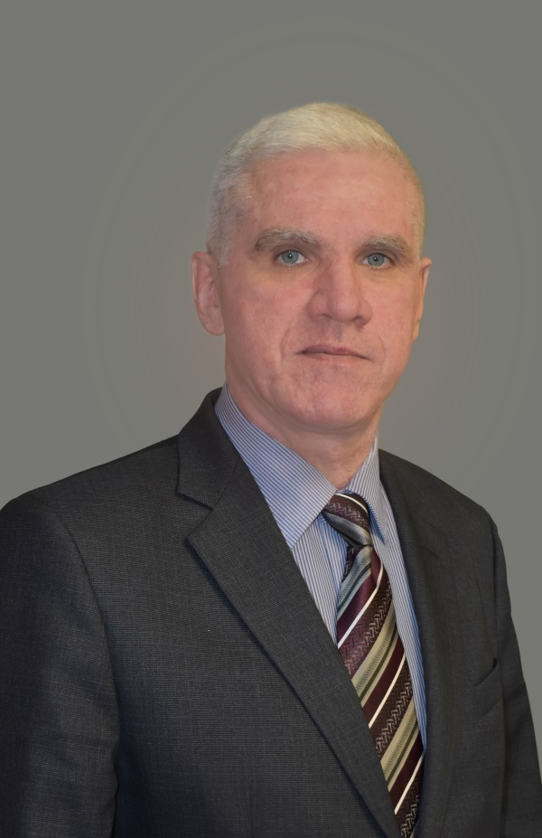
ОБРАЩЕНИЕ ГЛАВЫ МУНИЦИПАЛЬНОГО РАЙОНА «КНЯЖПОГОСТСКИЙ»-РУКОВОДИТЕЛЯ АДМИНИСТРАЦИИ
А.Л. НЕМЧИНОВА
К ЖИТЕЛЯМ КНЯЖПОГОСТСКОГО РАЙОНА
Администрация муниципального района «Княжпогостский» представляет Вашему вниманию информационный ресурс «Бюджет для граждан» созданный для обеспечения реализации принципа прозрачности (открытости) и обеспечения доступного информирования граждан о местном бюджете и бюджетном процессе муниципального района «Княжпогостский».
Информационный ресурс «Бюджет для граждан» - это упрощенная версия основного финансового документа города – проекта решения Совета муниципального района «Княжпогостский» «Об исполнении бюджета муниципального района «Княжпогостский» за 2019 год», в котором используется неформальный язык и доступный формат.
Каждый житель нашего района может, не прибегая к анализу большого объёму информации и цифр, быстро найти необходимые данные. Надеемся, что представленная информация в данном формате окажется для Вас интересной и полезной, как в повседневной, так и в профессиональной деятельности, а также повысит уровень общественного участия граждан в бюджетном процессе.

Slide 3
Глоссарий
❖ Бюджет́(от старонормандского bougette — мешок с деньгами) - это план доходов и расходов, устанавливаемый на определенный период времени.
❖ Бюджет района- форма образования и расходования денежных средств, предназначенных для обеспечения задач и функций, отнесенных к предметам ведения муниципального образования муниципального района.
❖ Муниципальный долг - обязательства, возникающие из муниципальных заимствований, гарантий по обязательствам третьих лиц, другие обязательства в соответствии с видами долговых обязательств, установленными Бюджетным кодексом Российской Федерации, принятые на себя муниципальным районом.
❖ Бюджетные инвестиции – бюджетные средства, направляемые на создание или увеличение за счет средств бюджета стоимости государственного (муниципального) имущества.
❖ Доходы бюджета — денежные средства, поступающие в соответствии с законодательством в бюджет.
❖ Расходы бюджета — денежные средства, направляемые на финансовое обеспечение задач и функций муниципального района.
❖ Сбалансированный бюджет – равенство доходов и расходов бюджета.
❖ Дефицит бюджета – это превышение расходов бюджета над его доходами.
❖ Профицит бюджета – превышение доходов бюджета над его расходами.

Slide 4
Глоссарий
Межбюджетные трансферты –это передача денежных средств из одного уровня бюджета в другой:
Дотации- межбюджетные трансферты, предоставляемые на безвозмездной и безвозвратной основе без установления направлений и (или) условий их использования.
Субсидия — денежные средства, предоставляемые на решение приоритетных задач района при условии обязательного участия средств местных бюджетов.
Субвенция — денежные средства, предоставляемые местным бюджетам на выполнение переданных полномочий государственных органов власти.
Иные межбюджетные трансферты—денежные средства, предоставляемые в течение года муниципальным образованиям в целях компенсации выпадающих доходов и дополнительных расходов, а также на выделение грантов.

Slide 5
Глоссарий
Публичные слушания – форма реализации прав населения на участие в процессе принятия решений путем проведения собрания для обсуждения общественно значимых вопросов.
Каждый житель вправе высказать свое мнение, представить материалы, письменные предложения и замечания для включения их в протокол публичных слушаний.
На публичные слушания в обязательном порядке выносится проект районного бюджета и отчет о его исполнении.
По результатам публичных слушаний готовится итоговый документ, который содержит позицию и рекомендации жителей района. Итоговый документ публичных слушаний подлежит опубликованию.
Публичные слушания по проекту решения Совета муниципального района «Княжпогостский» «Об утверждении отчета об исполнении бюджета муниципального района «Княжпогостский» за 2019 год» состоятся 21 мая 2020 года.

Slide 6

Основные характеристики бюджета муниципального района

Slide 7
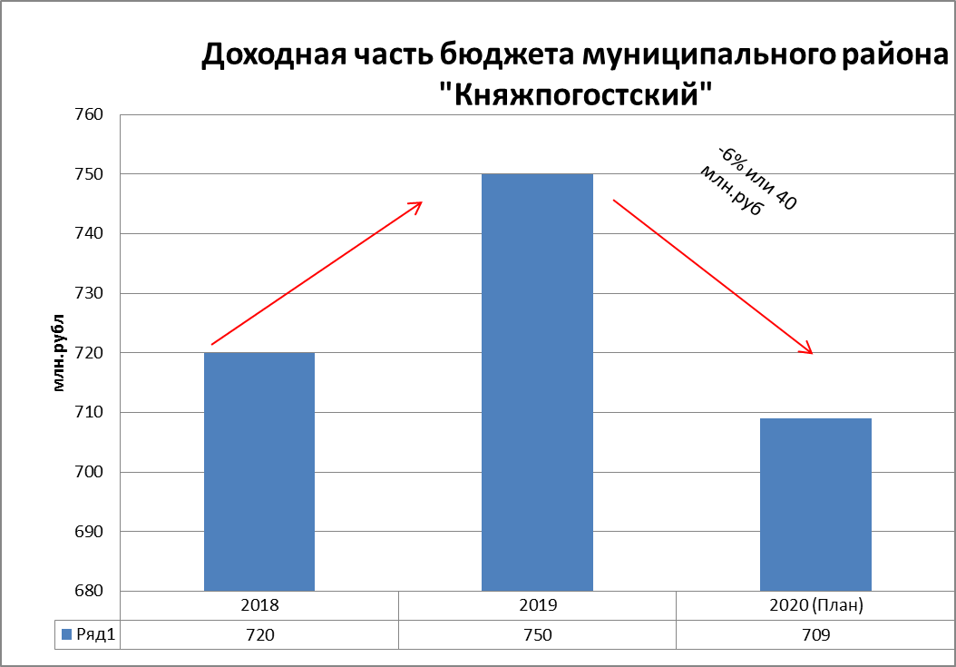
Основные характеристики бюджета
(доходная часть бюджета)
Наименование | План | Исполнение | % исполнения
Налоговые и неналоговые доходы | 300 644,6 | 312 574,0 | 104,0
Безвозмездные поступление | 450 106,2 | 437 595,6 | 97,2
Итого | 750 750,8 | 750 169,6 | 99,9

Slide 8
Основные характеристики бюджета
(доходная часть бюджета)

Slide 9
Основные характеристики бюджета
(доходная часть бюджета)

Slide 10
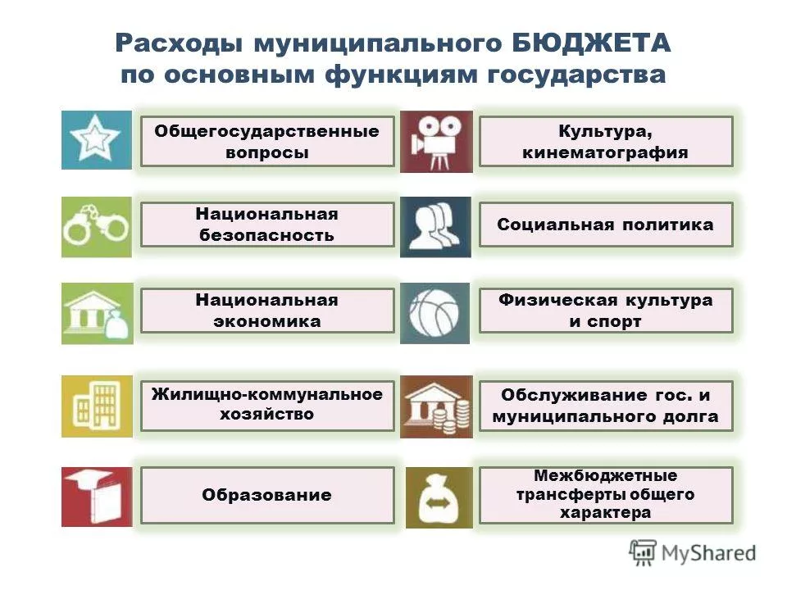
Основные характеристики бюджета
(Расходная часть бюджета)

Slide 11
Основные характеристики бюджета
(Расходная часть бюджета)

Slide 12
Основные характеристики бюджета
(Расходная часть бюджета)
Муниципальная программа– это документ, определяющий:
цели и задачи политики в определенной сфере способы их достижения примерные объемы используемых финансовых ресурсов
Муниципальная программа объединяет все финансовые и иные ресурсы, планируемые на достижение определенной стратегической цели социально-экономического развития муниципального района «Княжпогостский».
Муниципальная программа разрабатывается на срок 6 лет и более.
Муниципальная программа утверждается постановлением администрации муниципального района «Княжпогостский».
В 2019 году в муниципальном районе «Княжпогостский» осуществлялась реализация 9 муниципальных программ, по которым исполнение составило 654 878 тыс. рублей, это 98 % от общих расходов бюджета района.

Slide 13
Основные характеристики бюджета
(расходная часть бюджета)

Slide 14
Основные характеристики бюджета
(Расходная часть бюджета)
Наименование муниципальной программы | Плановые назначения | Исполнение | % Исполнения
"Развитие образования" | 416 725,1 | 411 977,0 | 99
"Развитие муниципального управления" | 113 581,3 | 111 100,2 | 98
"Развитие отрасли "Культура" | 108 288,8 | 103 834,8 | 96
"Развитие жилищного строительства и жилищно-коммунального хозяйства" | 47 532,6 | 41 493,8 | 87
"Развитие дорожной и транспортной системы" | 27 599,6 | 22 696,5 | 82
"Безопасность жизнедеятельности и социальная защита населения" | 18 621,1 | 14 328,3 | 77
"Развитие физической культуры и спорта" | 7 036,4 | 6 804,8 | 97
"Развитие экономики" | 3 223,9 | 2 945,1 | 91
"Доступная среда" | 498,0 | 498,0 | 100
Итого | 743 106,8 | 715 678,4 | 97

Slide 15
Основные характеристики бюджета
(расходная часть бюджета)

Slide 16
Основные характеристики бюджета
(МП«Развитие образования»)
Наименование мероприятий | Плановые назначения | Исполнение | Примечание
Мероприятия по организации деятельности по сбору и транспортированию твёрдых коммунальных отходов | 223,34 | 223,34 | Оказаны услуги по вывозу ТКО в 17 образовательных учреждениях
Выполнение планового объема оказываемых муниципальных услуг, установленного муниципальным заданием | 376 381,95 | 375 592,16 | Муниципальное задание доведено до 17 образовательных учреждений (з/пл и содержание учреждений)
Субвенции на предоставление компенсации родителям (законным представителям) платы за присмотр и уход за детьми, посещающими образовательные организации на территории Республики Коми, реализующие образовательную программу дошкольного образования | 3 481,20 | 1 890,58 | Оказана компенсация родительской платы за присмотр и уход за детьми, посещающими образовательные организации на территории Республики Коми-586 детей
Проведение текущих ремонтов в дошкольных образовательных организациях | 3 091,00 | 3 091,00 | Произведен ремонт кровли одного образовательного учреждения
Выполнение противопожарных мероприятий в дошкольных образовательных организациях | 702,28 | 702,28 | Противопожарные мероприятия были проведены в 11 образовательных учреждениях
Предоставление доступа к сети Интернет | 854,69 | 854,69 | Интернетом обеспечены 17 образовательных учреждений
Укрепление материально-технической базы | 43,00 | 43,00 | приобретение парт, компьютерных столов, приобретение материала для ремонта стен стеллажей
Иная субсидия на мероприятия по организации питания обучающихся 1-4 классов в образовательных организациях в РК, реализующих программу начального общего образования | 8 218,50 | 5 959,71 | Питание были обеспечены 808 учащихся образовательных учреждений
Субсидии на открытие дополнительных классов | 300,00 | 300,00 | Открыт один дополнительный класс в 1 образовательном учреждении
Содействие трудоустройству и временной занятости молодежи | 473,63 | 473,63 | Трудоустроено несовершеннолетних в возрасте от 14 до 18 лет -420 детей
Субсидии на предоставление социальных выплат молодым семьям на приобретение жилого помещения или создание объекта индивидуального жилищного строительства | 1 006,27 | 1 006,27 | Финансовую поддержку на улучшение жилищных условий получили 2 семьи
Субсидии на реализацию народных проектов в сфере ОБРАЗОВАНИЯ, прошедших отбор в рамках проекта "Народный бюджет" | 666,67 | 666,67 | Организован а МАУ "ДДТ", кабинет робототехники "Шаг в будущее-2"
Мероприятия по проведению оздоровительной кампании детей | 1 304,17 | 1 304,17 | Охвачено отдыхом и оздоровлением – 1600 несовершеннолетних в возрасте от 6 до 14 лет, в лагерях на морском побережье, в средней полосе России и на территории Республики Коми отдохнуло 162 ребенка
Расходы в целях обеспечения выполнения функций органа местного самоуправления | 19 978,39 | 19 869,52 | Расходы на содержание Управления образования

Slide 17
Основные характеристики бюджета
(МП«Развитие муниципального управления»)
Наименование мероприятий | Плановые назначения | Исполнение | Примечание
Поддержание работоспособности инфраструктуры связи, созданной в рамках реализации инвестиционных проектов, связанных с развитием инфраструктуры связи на территориях труднодоступных и малонаселенных пунктов в Республике Коми | 203,37 | 203,37 | Обеспечена доступность услугами связи жители м. База- Кылтово
Сбалансированность и выравнивание бюджетов поселений | 54 547,80 | 54 547,80 | Предоставлены безвозмездные поступления бюджетам поселений в части финасновой поддержки на обеспечение деятельности ОМС
Осуществление полномочий по формированию, исполнению и контролю за исполнением бюджета поселений | 19,01 | 19,01 | Осуществлены полномочия по формированию, исполнению и контролю за исполнением бюджета поселений -9 поселений
Руководство и управление в сфере установленных функций органов местного самоуправления | 58 811,14 | 56 329,98 | Содержание органов местного самоуправления и отраслевых функциональных органов

Slide 18
Основные характеристики бюджета
(МП«Развитие отрасли «Культура»)
Наименование мероприятий | Плановые назначения | Исполнение | Примечание
Выполнение муниципального задания | 90 535,7 | 88 111,8 | Муниципальное задание доведено до 6 учреждений (з/пл и содержание учреждений)
Субсидия на поддержку отрасли культуры | 281,1 | 281,1 | Приобретены компьютеры, антивирусная программа, книжная продукция, произведено подключение сельских библиотек к сети Интернет
Подписка на периодические издания | 80 | 79,9 | Оформлена подписка на периодические печатные издания на 2 полугодие 2019 г. и 1 полугодие 2020 г.
Функционирование информационно-маркетингового центра малого и среднего предпринимательства | 5 | 5 | Приобретены канцелярские товары для функционирования ИМНЦП
Мероприятия по организации деятельности по сбору и транспортированию твёрдых коммунальных отходов | 37,1 | 37,1 | Оказаны услуги по вывозу ТКО в 3 учреждениях
Проведение культурно-досуговых мероприятий | 1280 | 1280 | Проведено 13 культурно-досуговых мероприятий в 9 поселениях
Укрепление материально-технической базы муниципальных учреждений сферы культуры в части обеспечения развития и укрепления материально-технической базы муниципальных домов культуры (и их филиалов), | 3642,4 | 3642,4 | Приобретены национальные и сценические костюмы, световое и звуковое оборудование, компьютерная техника, видеопроектор, ростовые куклы, автотранспорт (автобус) для 2 учреждений
Субсидии на реализацию народных проектов в сфере КУЛЬТУРЫ, прошедших отбор в рамках проекта "Народный бюджет" | 333,7 | 333,7 | Проведен ремонт электропроводки в филиале СДК с. Турья
Строительство объектов культуры | 6686,3 | 4731,9 | Продолжена работа по строительству социокультурного центра в пст. Чиньяворык
Расходы в целях обеспечения выполнения функций ОМС | 5407,5 | 5331,7 | Расходы на содержание Отдела культуры и спорта

Slide 19
Основные характеристики бюджета
(МП«Развитие жилищного строительства и жилищно-коммунального хозяйства»)
Наименование мероприятий | Плановые назначения | Исполнение | Примечание
Формирование и проведение государственного кадастрового учета земельных участков под многоквартирными домами и муниципальными объектами, паспортизация муниципальных объектов, определение рыночной стоимости объектов недвижимости | 884,16 | 884,16 | Произведено описание границ 11 населенных пунктов, поставлено на кадастровый учет 11 объектов. Изготовлены технические планы на 3 объекта муниципальной собственности, определена рыночная стоимость на 4 объекта муниципальной собственности , произведено межевание земельных участков.
Обеспечение жильем отдельных категорий граждан установленных федеральными законами от 12 января 1995 года № 5-ФЗ "О ветеранах" | 834,50 | 0,00 | В связи с отсутствием получателей средств финансовой поддержки , средства не освоены
Обеспечение жильем отдельных категорий граждан, установленных Федеральным законом от 24 ноября 1995 года № 181-ФЗ "О социальной защите инвалидов в Российской Федерации" | 834,50 | 0,00 | В связи с отсутствием получателей средств финансовой поддержки , средства не освоены
Субвенции на строительство, приобретение, реконструкцию, ремонт жилых помещений для обеспечения детей-сирот и детей, оставшихся без попечения родителей, лиц из числа детей-сирот и детей, оставшихся без попечения родителей, жилыми помещениями муниципального специализированного жилищного фонда, предоставляемыми по договорам найма специализированных жилых помещений | 13 099,60 | 12 582,17 | Приобретено 18 квартир для детей сирот и детей, оставшихся без попечения родителей
Снос аварийных домов | 2 831,81 | 2 831,81 | Данные средства переданы в бюджеты поселений, произведен снос 55 жилых домов
Приобретение, строительство муниципального жилищного фонда | 800,00 | 0,00 | В связи с тем, что аукционные процедуры не состоялись, не приобретено жилое помещение для обеспечение детей сирот и детей, оставшихся без попечения родителей
Обеспечение мероприятий по расселению непригодного для проживания жилищного фонда | 24 376,63 | 21 911,13 | Приобретено 15 Квартир
Реализация народных проектов в сфере БЛАГОУСТРОЙСТВА, прошедших отбор в рамках проекта "Народный проект" | 108,87 | 108,87
Модернизация и ремонт коммунальных систем инженерной инфраструктуры и другого имущества | 466,82 | 274,20 | Произведен ремонт инженерного оборудования жилых домов
Разработка и утверждение схем водоснабжения, водоотведения | 247,00 | 247,00 | Разработаны схемы водоснабжения и водоотведения в 1 поселении
Содержание объектов муниципальной собственности | 3 048,75 | 2 654,48 | Расходы направлены на оплату коммунальных услуг и оплату взносов за капитальный ремонт

Slide 20
Основные характеристики бюджета
(МП «Развитие дорожной и транспортной системы»)
Наименование мероприятий | Плановые назначения | Исполнение | Примечание
Содержание автомобильных дорог общего пользования местного значения | 17 024,21 | 12 451,78 | Осуществлено содержание 48 участков автомобильных дорог по 7 поселениям, более 107,9 км.
Капитальный ремонт и ремонт автомобильных дорого общего пользования местного значения | 8 268,38 | 8 268,38 | Ремонтные работы произведены в 4 поселениях, отремонтировано порядка 17 км дорог
Оборудование и содержание ледовых переправ | 448,43 | 439,20 | В зимний период заключены договора на содержание 2 ледовых переправ в 2 поселениях
Организация внутри муниципальных перевозок | 1 259,86 | 938,42 | Осуществлена организация внутри муниципальных перевозок по 6 маршрутам
Организация транспортного обслуживания на городских маршрутах | 300,00 | 300,00 | Средства переданы бюджету городского поселения "Емва" на организацию транспортного обслуживания
Разработка комплексных схем организации дорожного движения | 298,50 | 298,50 | Переданы средства 1 городскому поселению на разработку схем дорожного движения

Slide 21
Основные характеристики бюджета
(МП «Безопасность жизнедеятельности и социальная защита населения»)
Наименование мероприятий | Плановые назначения | Исполнения | Примечание
Субвенция на осуществление государственного полномочия РК по выплате ежемесячной денежной компенсации на оплату жилого помещения и коммунальных услуг, компенсация твердого топлива, приобретаемого в пределах норм | 2 396,00 | 2 255,26 | Выплачена компенсация по коммунальным услугам педагогическим работникам
Обеспечение безопасного участия детей в дорожном движении | 155,00 | 0,00 | Отсутствует софинансирование со стороны РФ
Осуществление переданных государственных полномочий Республики Коми по отлову и содержанию безнадзорных животных | 414,96 | 414,96 | Произведен отлов 59 особей безнадзорных животных в 3 поселениях
Антитеррористическая пропаганда | 3,00 | 3,00 | Организация тиражирования радио роликов (антитеррор, пожарная безопасность)
Укрепление материально-технической базы и создание безопасных условий в организациях в сфере образования в Республике Коми | 9 425,98 | 9 425,98 | В 9 образовательных учреждениях проведены мероприятия, с целью создания безопасных условий (охранная сигнализация, система экстренного оповещения об угрозе террористического акта, контроль доступа)
Мероприятия по организации деятельности по сбору и транспортированию твердых коммунальных отходов | 6 212,20 | 2 215,13 | Организован вывоз ТКО по 24 учреждениям бюджетной сферы, произведены работы по благоустройству и обустройству контейнерных площадок на территории 4 поселений
Организация охраны общественного порядка добровольными народными дружинами | 0,50 | 0,50 | Организация профилактических мероприятий в 2 поселениях
Проведение профилактических мероприятий правоохранительной направленности | 13,43 | 13,43

Slide 22
Основные характеристики бюджета
(МП «Развитие физической культуры и спорта»)
Наименование мероприятий | Плановые назначения | Исполнение | Примечание
Организация, проведение официальных физкультурно-оздоровительных спортивных мероприятий для населения, в том числе для лиц с ограниченными возможностями | 250,00 | 249,98 | Проведено 48 районных и городских спортивных мероприятий по видам спорта, проводимых на территории МР «Княжпогостский»
Участие в спортивных мероприятиях республиканского, межрегионального и всероссийского уровня | 550,00 | 539,93 | Проведено 44 выездные республиканские и иные соревнования спортсменов и сборных команд по видам спорта муниципального района, а также республиканские соревнования по видам спорта, проводимые на территории муниципального района
Мероприятия по организации деятельности по сбору и транспортированию твёрдых коммунальных отходов | 1,02 | 1,02 | Оказаны услуги по вывозу ТКО в 1 учреждении
Выполнение муниципального задания | 6 235,35 | 6 013,87 | Муниципальное задание доведено до 1 учреждения (з/плата и содержание учреждений)

Slide 23
Основные характеристики бюджета
(МП «Развитие экономики»)
Наименование мероприятий | Плановые назначения | Исполнение | Примечание
Расширение доступа субъектов малого и среднего предпринимательства финансовым ресурсам, в том числе к льготному финансированию | 2 028,79 | 1 900,00 | Оказана финансовая поддержка 4 субъектам предпринимательства
Оказание финансовой поддержки субъектам малого и среднего предпринимательства, занимающихся социально-значимыми видами деятельности, в рамках реализации регионального проекта "Акселерация субъектов малого и среднего предпринимательства" | 279,51 | 279,51 | Переданы средства бюджетам поселений для участия в конкурсном отборе с целью оказания финансовой помощи субъектам предпринимательства
Рекламно-информационное обеспечение продвижения туристического продукта на внутреннем и внешнем рынках | 20,61 | 20,61 | Изготовлен банер в ГП Емва
Реализация народных проектов в сфере АГРОПРОМЫШЛЕННОГО комплекса, прошедших отбор в рамках проекта "Народный бюджет" | 571,43 | 571,43 | Оказана финансовая помощь 1 субъекту предпринимательства
Возмещение убытков, возникающих в результате государственного регулирования цен на топливо твёрдое, реализуемое гражданам и используемое для нужд отопления | 150,00 | 0,00 | Отсутствие получателей субсидий
Реализация народных проектов в сфере ЗАНЯТОСТИ НАСЕЛЕНИЯ, прошедших отбор в рамках проекта "Народный бюджет" | 173,58 | 173,58

Slide 24
Основные характеристики бюджета
(МП «Доступная среда»)
Наименование мероприятий | Плановые назначения | Исполнение | Примечание
Оказание мер социальной поддержки малоимущих пенсионерам и инвалидам, детям-сиротам, малообеспеченным семьям, гражданам, оказавшихся в экстремальных условиях | 3,00 | 3,00 | Оказана материальная помощь 1 семье
Мероприятия по поддержке районных общественных организаций ветеранов и инвалидов | 425,00 | 425,00 | Предоставлены субсидии 2 СОНКО
Оформление ветеранам подписки на периодические печатные издания | 70,00 | 70,00 | Предоставлены субсидии на подписку печатных изданий Республики Коми СОНКО

Slide 25
Основные характеристики бюджета
Оказана финансовая помощь бюджетам поселений
в объеме 66 768,2 тыс.рублей
Наименование поселений | Исполнение
Администрация городского поселения "Емва" | 35 841,4
Администрация городского поселения "Синдор" | 1 263,5
Администрация сельского поселения "Иоссер" | 5 503,7
Администрация сельского поселения "Мещура" | 2 706,6
Администрация сельского поселения "Серёгово" | 3 547,7
Администрация сельского поселения "Тракт" | 9 906,2
Администрация сельского поселения "Туръя" | 3 204,7
Администрация сельского поселения "Шошка" | 2 650,5
Администрация сельского поселения «Чиньяворык" | 2 144,0

Slide 26
Исполнение Указов Президента РФ по выплате заработной платы отраслей социальной сферы, нами достигнуты следующие показатели «Дорожной карты» за 2019 год
Отрасль | Дорожная карта (План) | Дорожная карта (Факт)
Дошкольное образование | 34 078,00 | 34 226,00
Общее образование | 42 610,00 | 42 629,00
Дополнительное образование | 31 854,00 | 32 698,00
Культура | 35 863,00 | 35 865,00
Спорт | 27 361,00 | 27 361,00

Slide 27
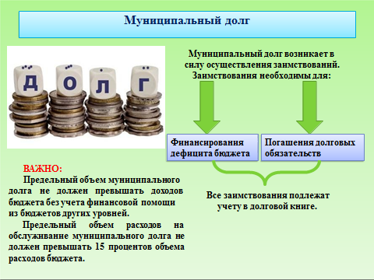
Основные характеристики бюджета

Slide 28

Основные характеристики бюджета
Муниципальный долг муниципального района «Княжпогостский» на 01.01.2020г. составляет 0,0 рублей

Slide 29
«Бюджет для граждан»
подготовлен Финансовым управлением администрации муниципального района «Княжпогостский»
169200, Республика Коми, г. Емва ул. Дзержинского д. 81
Телефон/факс: (882139) 23 602;
Адрес электронной почты: fo@emvarkomi.ru
График работы Финансового управления АМР «Княжпогостский»: с понедельника по пятницу - с 9-00 до 18-00, суббота, воскресенье - выходные дни.
Обед - с 13-00 до 14-00.
Проект решения Совета муниципального района «Княжпогостский» «Об утверждении отчета об исполнении бюджета муниципального района «Княжпогостский» за 2019 год» размещен на официальном сайте администрация муниципального района «Княжпогостский» (mrk11.ru).
Исполнитель: Начальник финансового управления Хлюпина Н.А.

